Slide 1

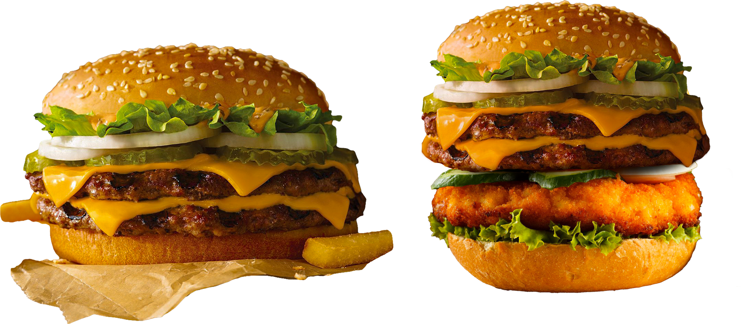
PRIMEIRO PERÍODO
BUG
BURGER
Ciências da Computação
Alunos: Davi Souza, Felipe Sorrentino, Gustavo Henrique,
Gustavo Lima, Luiz Arthur Costa e Santiago Lobato

Slide 2
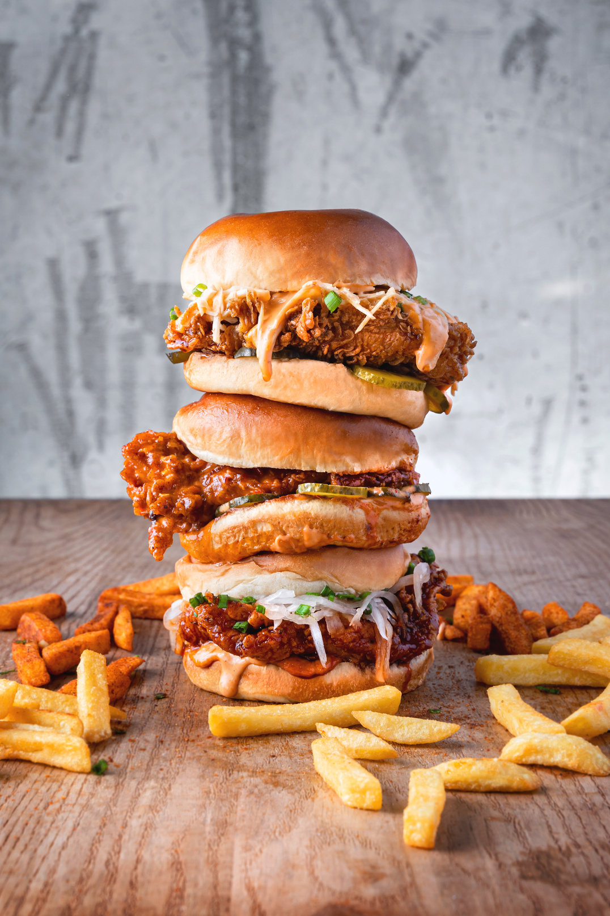

BURGERBURGER
SOBRE O PROGRAMA
Chegou a nova solução para você empreendedor que precisa de uma ferramenta para gerenciar sua empresa. Nós da BugBurger desenvolvemos um programa completo para gestão de negócios.
Com apenas 50% de chance de estar possuído

Slide 3
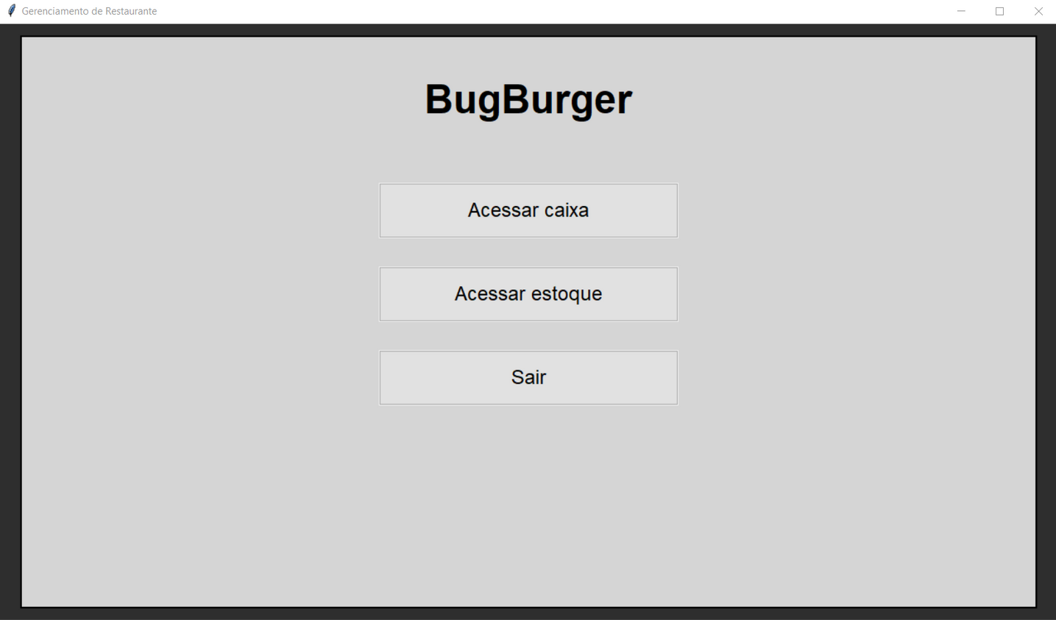
ACESSANDO O APP

Slide 4
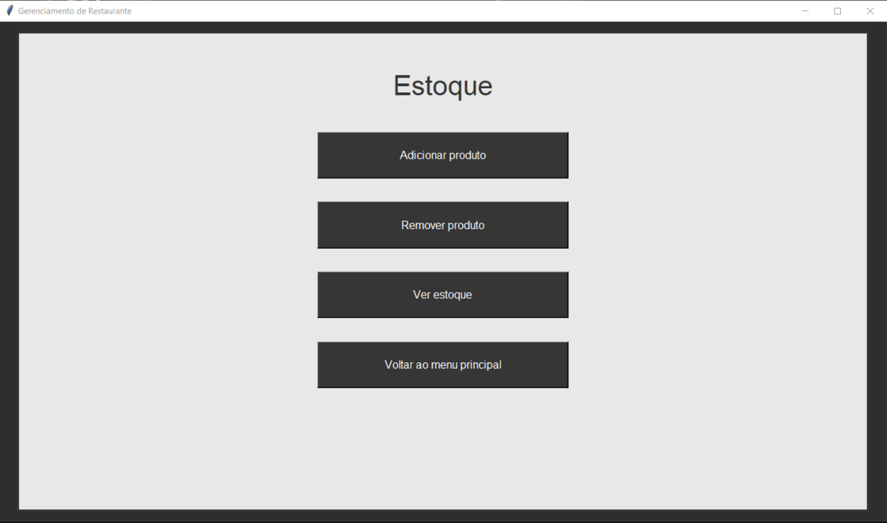
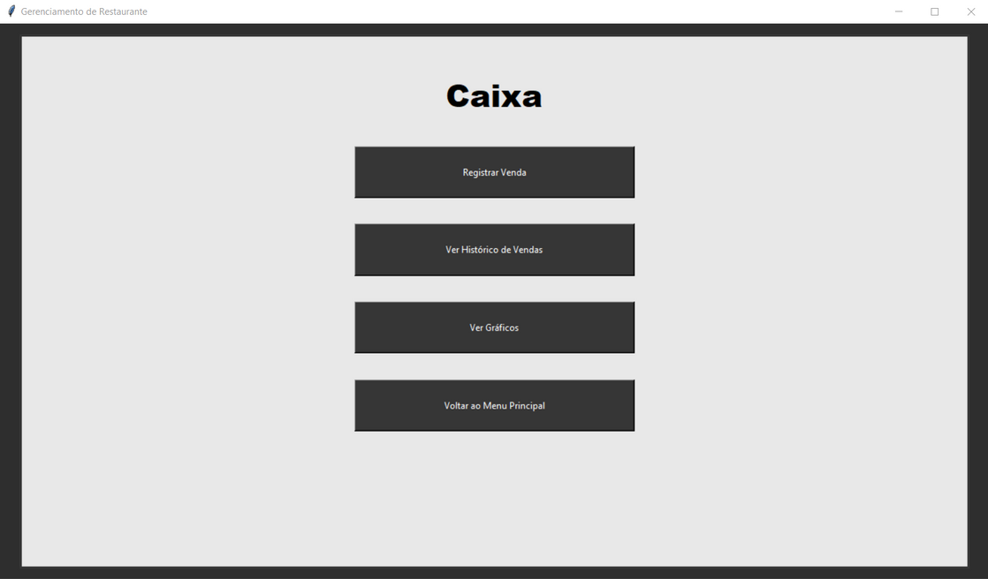
FRADEL AND SPIES
VISÃO GERAL
01
02

Slide 5
COMO FUNCIONA
Passo a Passo
01
Cadastre seus produtos no estoque
02
Comece a vender!
Veja seu balanço de caixa por
meio do Histórico de Vendas
03

Slide 6

Deixe o caderno de controle manual de lado e conheça o nosso BugBurguer!
Não nos responsabilizamos em caso de atividades sobrenaturais do programa

Slide 7
Bibliotecas novas
Tkinter - Interface
CSV - Armazenamento de informações
Datetime - Datas e horários
Collections - Auxílio na conta dos gráficos
Matplotlib - Criação/exibição de gráficos

Slide 8
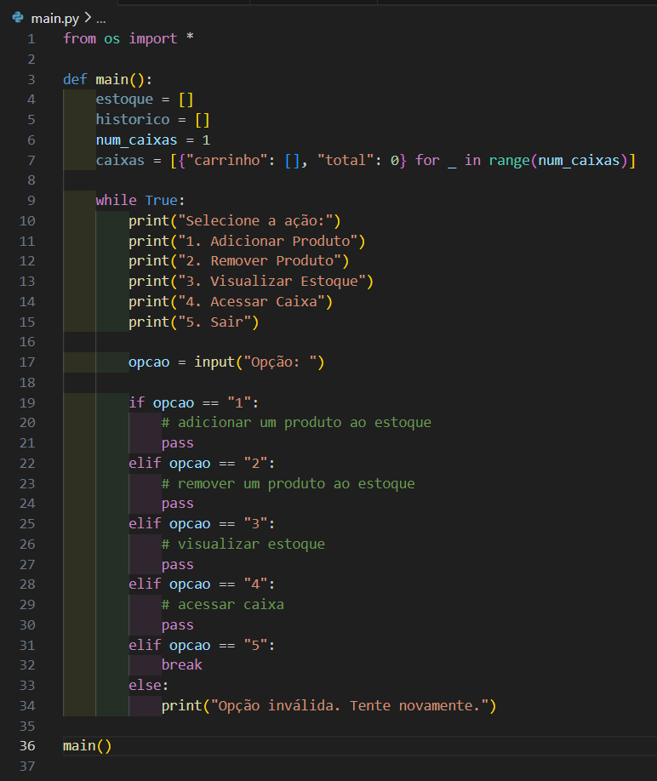
Evolução do código:

Slide 9


OBRIGADO PELA ATENÇÃO!

